Slide 1
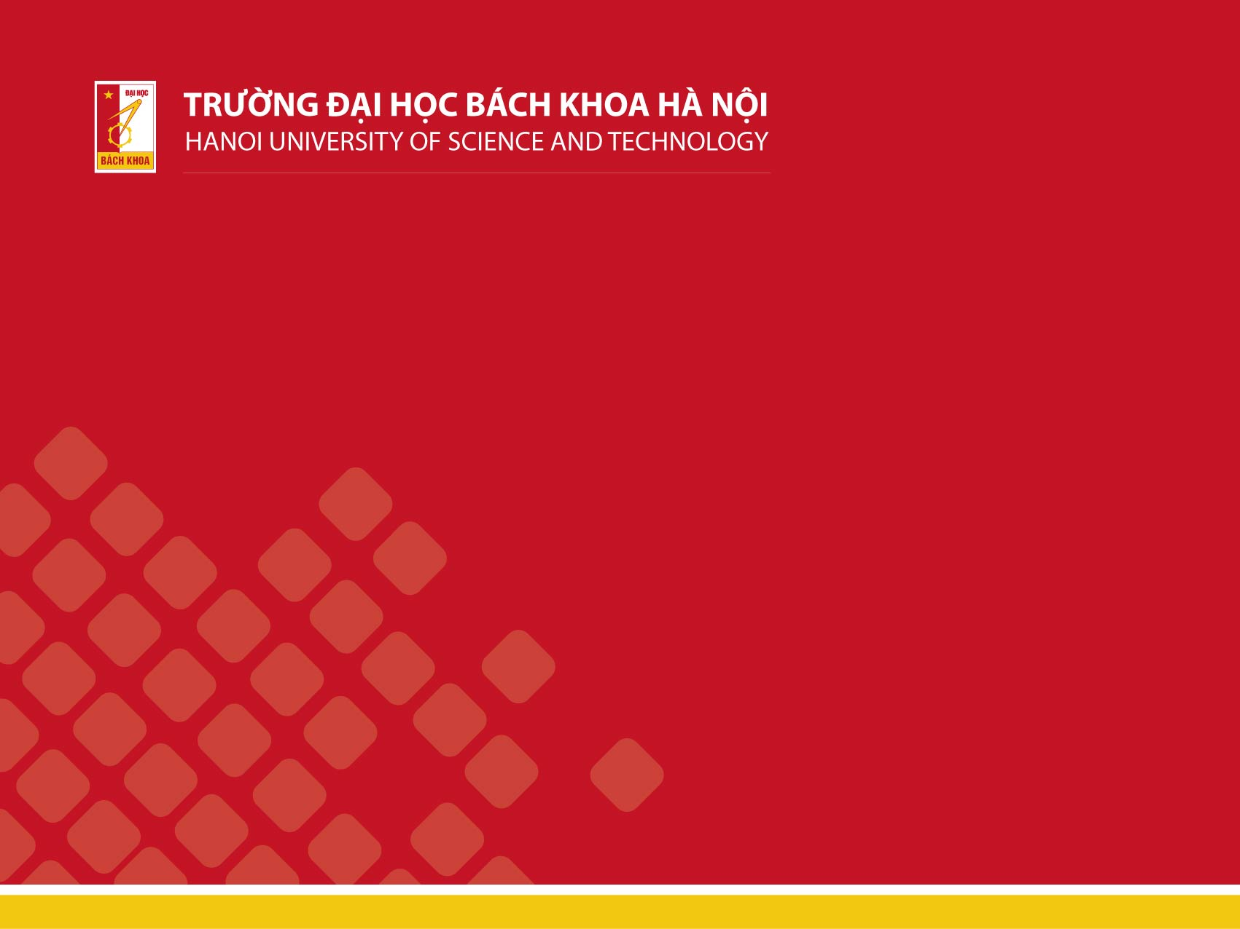
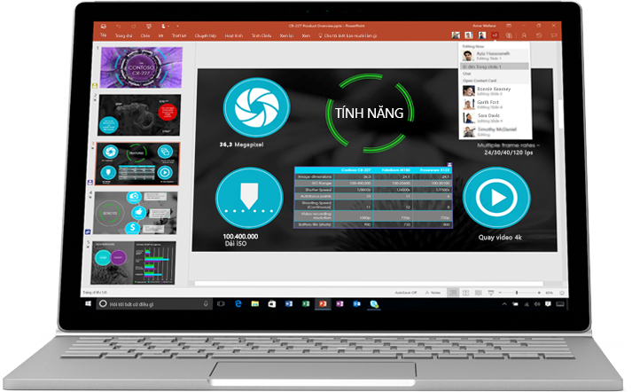
Nhập môn CNTT-TT
Tìm hiều về trí tuệ nhân tạo
Sinh viên: Nhật, Phúc, Mạnh, Trí Tuệ, Minh Tuệ
Lớp: IT-TN
Giảng viên hướng dẫn: Thầy Nguyễn An Hưng
Notes:
GVHS: Giáo viên hướng dẫn

Slide 2
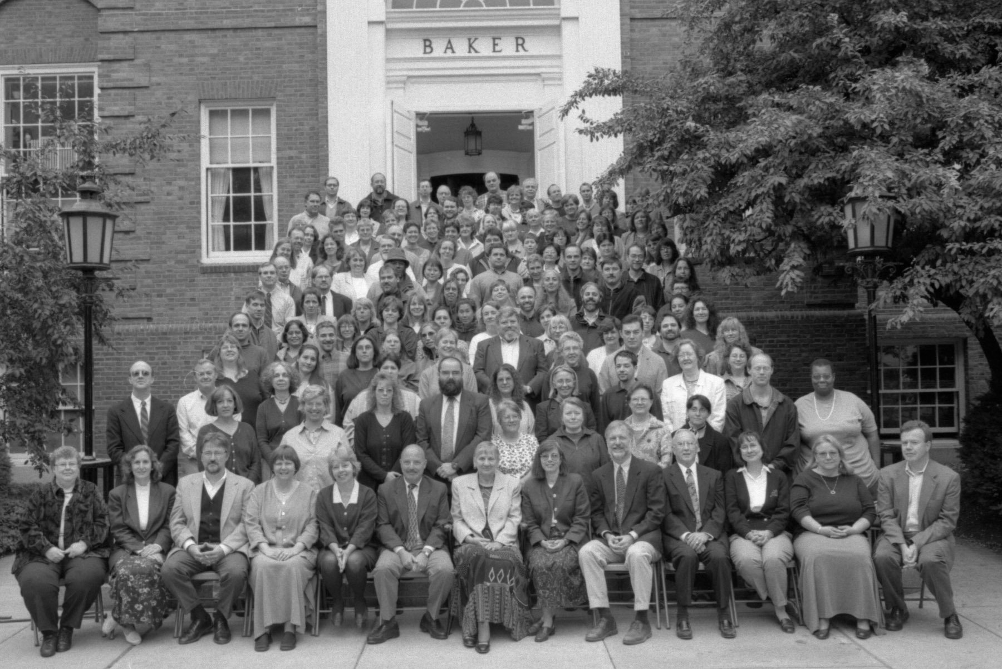
Đặt vấn đề
Khái niệm trí tuệ nhân tạo
Lịch sử hình thành và phát triển
Hội thảo Darmouth (1956)

Slide 3
Đặt vấn đề:
I. Khái niệm, định nghĩa ngành trí tuệ nhân tạo
Khái niệm sơ khai:
“Artificial intelligence is the science and engineering of making intelligent machines.”
GS. McCarthy (1956)
Khái niệm hiện đại:
- Trí tuệ nhân tạo là môn khoa học nghiên cứu và thiết kế các tác nhân thông minh.

Slide 4
Đặt vấn đề:
II. Lịch sử hình thành và phát triển
Giai đoạn khai sinh và thoái trào I (1956-1974)
1956: Khai sinh tại đại học Dartmouth (Hoa Kỳ)
Những năm 60: Nhận đầu tư mạnh từ Bộ Quốc Phòng
Những năm 70: Thoái trào I (báo cáo Lighthill)
Giai đoạn phục hưng và thoái trào II (1982-1993)
1984: Phát triển hệ chuyên gia cho thương mại.
1985: Thoái trào II (Điện toán đám mây)
Giai đoạn 1991– nay:
Nhận sự đầu tư mạnh của các tổ chức và doanh nghiệp
Một số thành tựu nghiên cứu

Slide 5
Tìm hiểu và phân tích
I. Những ưu điểm của AI
1. Trí thông minh vượt trội:
Sau khi trải qua hàng loạt các quá trình nghiên cứu và phát triển. Giờ đây, trí tuệ nhân tạo dường như có thể sánh ngang với con người. Chỉ cần để AI học tập một lĩnh vực nào đó, chúng có khả năng bắt chước và thực hiện nó một cách thành thạo.
2. Mọi thứ đều được tự động hóa:
. Trí tuệ nhân tạo có thể được học tập một lĩnh vực như đã lập trình. Sau đó, nó có thể tự điều hành mọi công việc. AI điều khiển các robot, người máy khác làm việc mà không cần sự điều hành của con người.

Slide 6
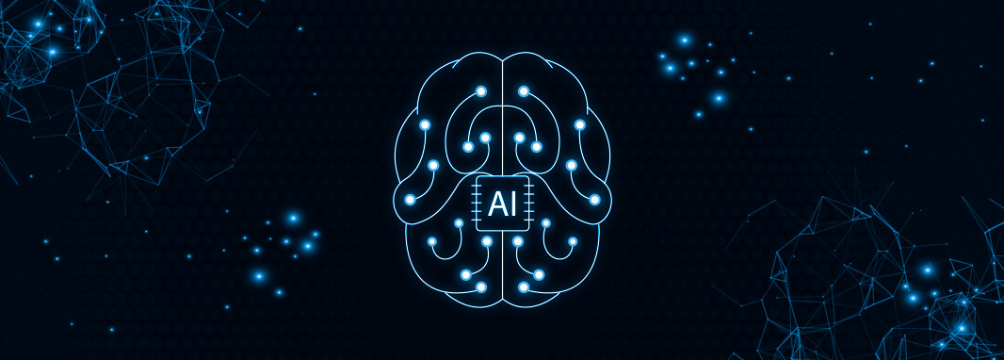
Tìm hiểu và phân tích
3. Nhanh nhạy
Như đã nói ở trên, một trong những ưu điểm của AI là tự động hóa. Đương nhiên, đi kèm với tự động hóa chính là sự nhanh nhạy.
4. Có mặt gần như mọi lúc
Chúng ta không thể luôn luôn làm việc hiệu quả và đạt hiêu quả cao trong suốt thời gian làm việc. Nhưng máy móc thì lại có thể

Slide 7
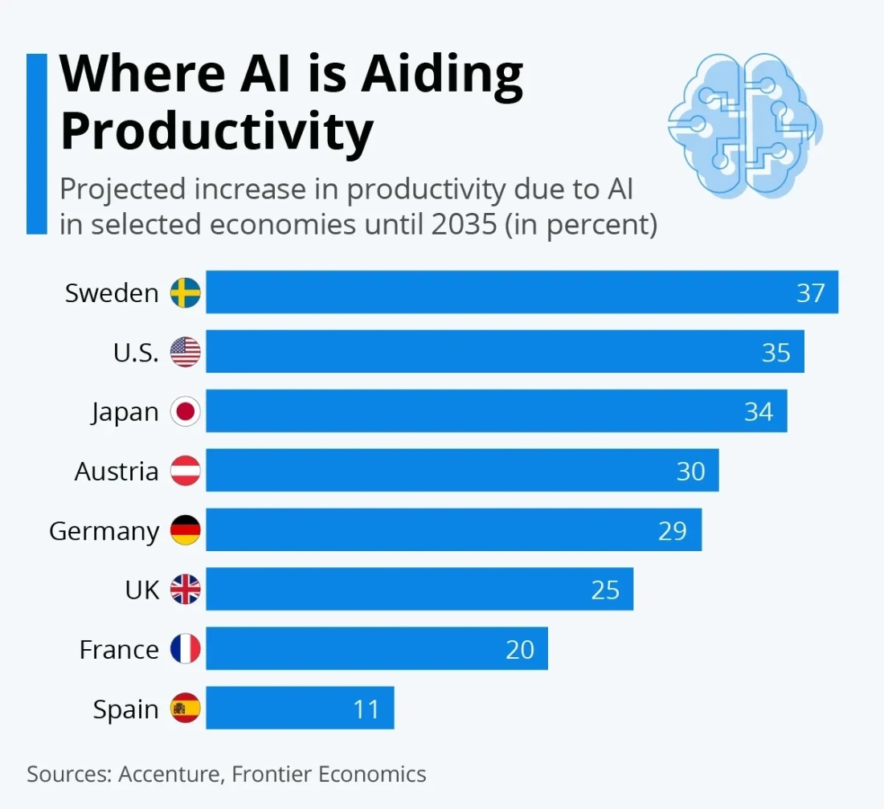
Tìm hiểu và phân tích
5. Giảm thiểu sai sót và tăng hiệu quả làm việc
Hệ thống AI sẽ loại bỏ nguy cơ do lỗi của con người, tạo ra kết quả chính xác hơn.

Slide 8
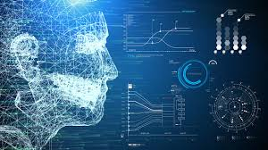
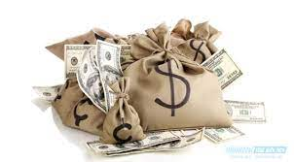
Tìm hiểu và phân tích
II.MẶT TRÁI CỦA AI:
1.Tốn kém một lượng lớn dữ liệu mà lập trình viên AI yêu cầu.
2.Chi phí cao: Việc tạo ra trí thông minh nhân tạo đòi hỏi chi phí rất lớn với những loại máy móc phức tạp. Việc sửa chữa và bảo trì cũng đòi hỏi chi phí cao.

Slide 9

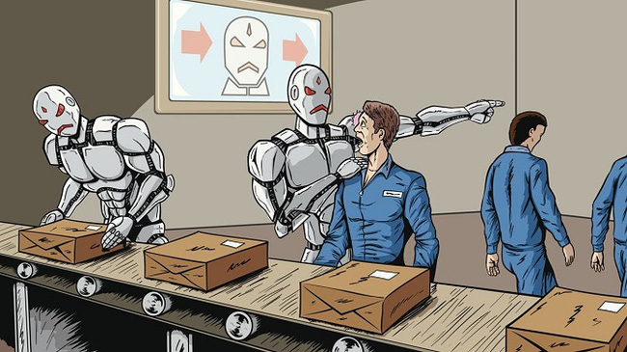
Tìm hiểu và phân tích
II.MẶT TRÁI CỦA AI:
3.Thay thế con người, gây thất nghiệp: Việc máy móc có thể thay thế con người có thể dẫn đến tình trạng thất nghiệp quy mô lớn, trầm cảm, nghèo đói và các tệ nạn xã hội.

Slide 10
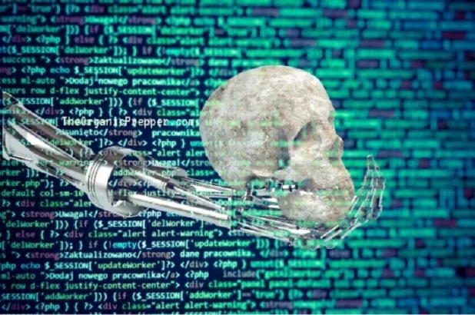
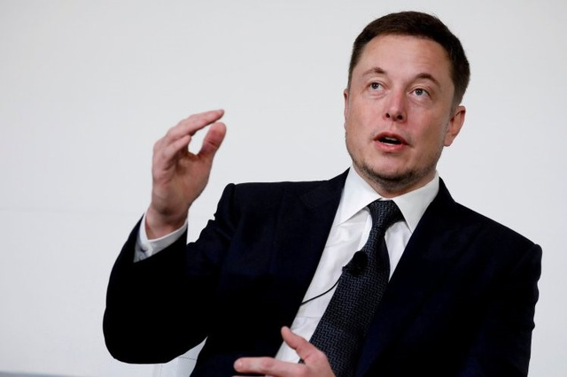
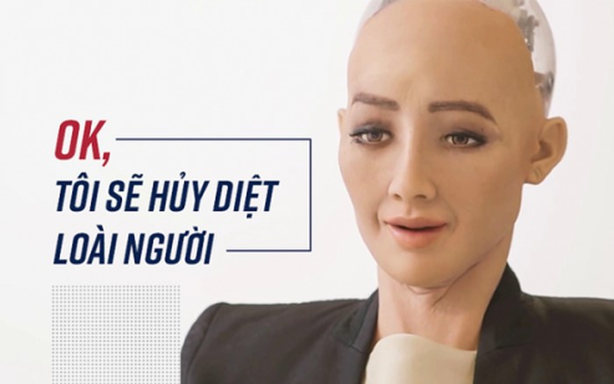
Tìm hiểu và phân tích
II.MẶT TRÁI CỦA AI:
4. Có khả năng đe dọa đến sự tồn tại của nhân loại:
AI hoàn toàn có thể thay thế con người trở thành kẻ thống trị mới. Cuộc hủy diệt nhân loại sẽ diễn ra.
“AI nguy hiểm hơn nhiều so với vũ khí hạt nhân...”
-Tỉ phú Elon Musk-
-SOPHIA-Robot đầu tiên trên thế giới được công nhận quyền công dân-

Slide 11
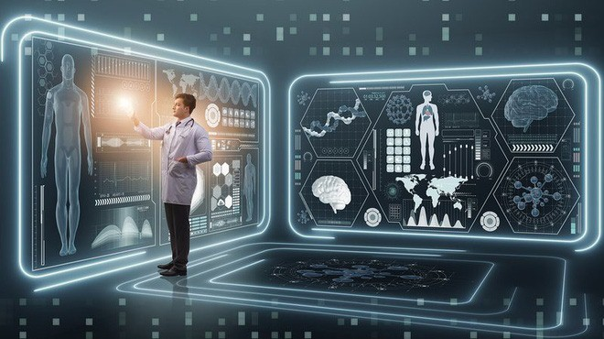
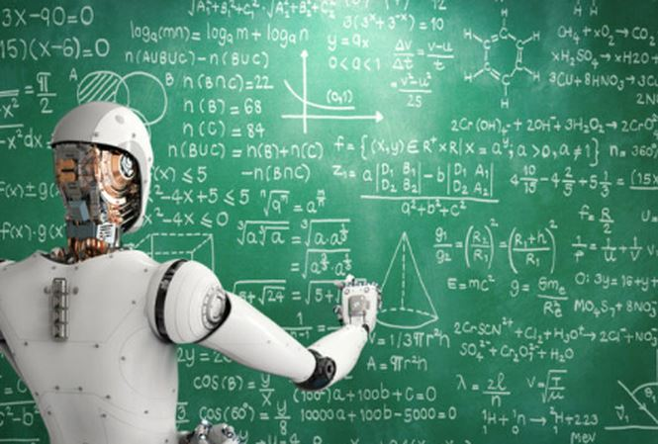
Ứng dụng của AI
1. Ứng dụng vào Sức khỏe & Giáo dục

Slide 12


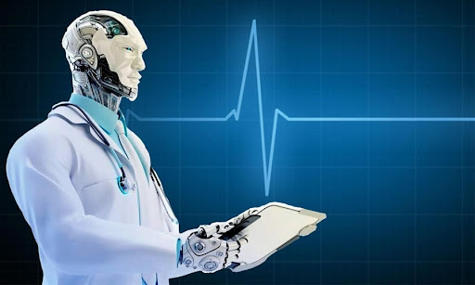
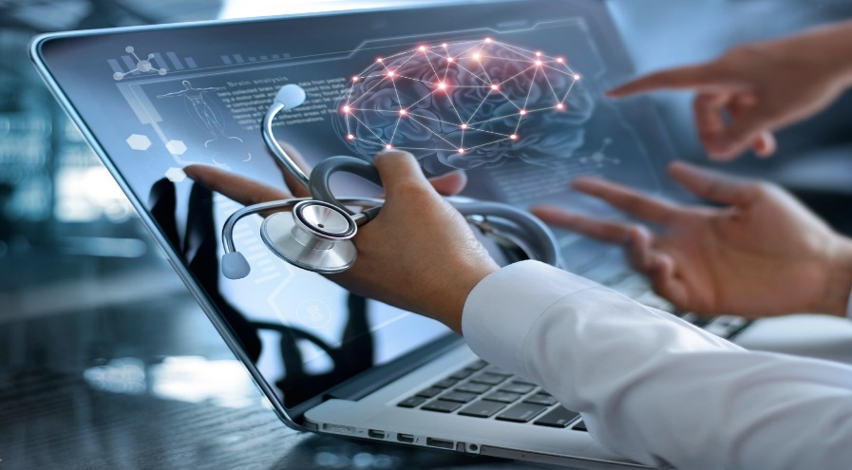
Ứng dụng của AI
Sức khỏe

Slide 13

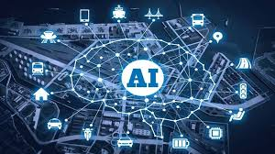
Ứng dụng của AI
Giáo dục

Slide 14
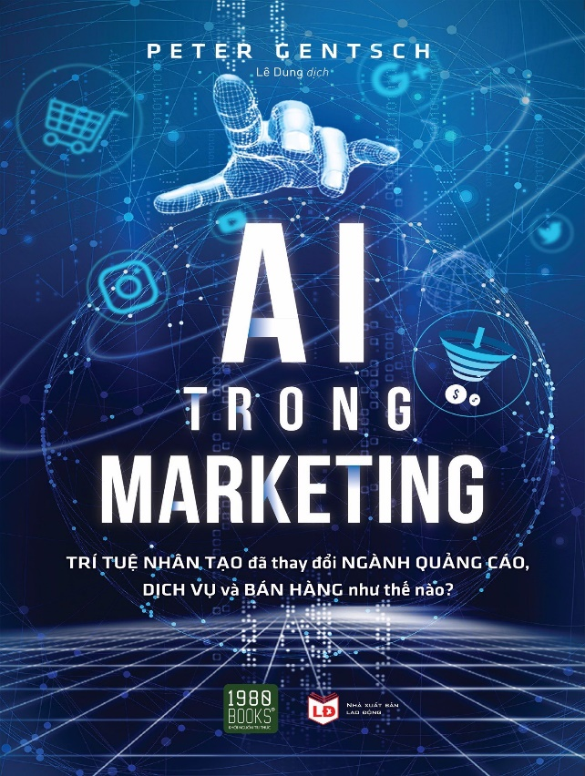
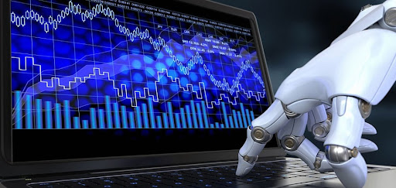
Ứng dụng của AI
2. Ứng dụng vào Tài chính - Kinh doanh & Marketing

Slide 15
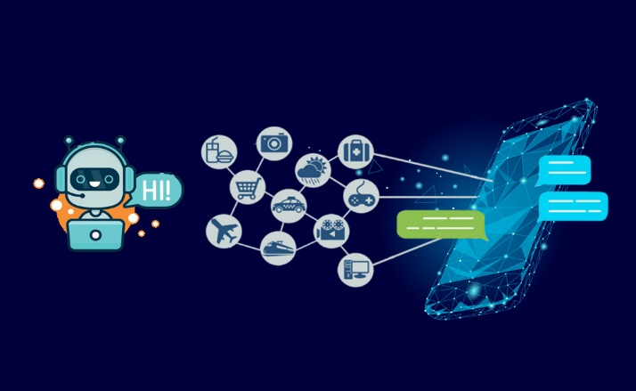
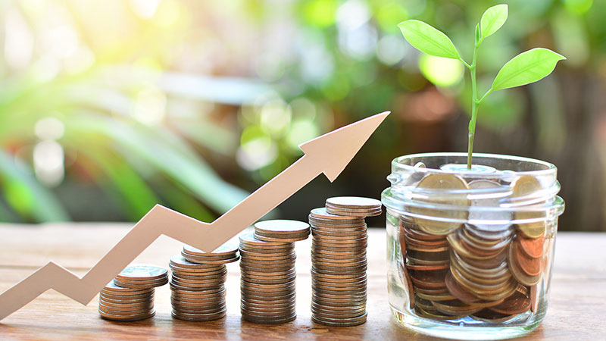
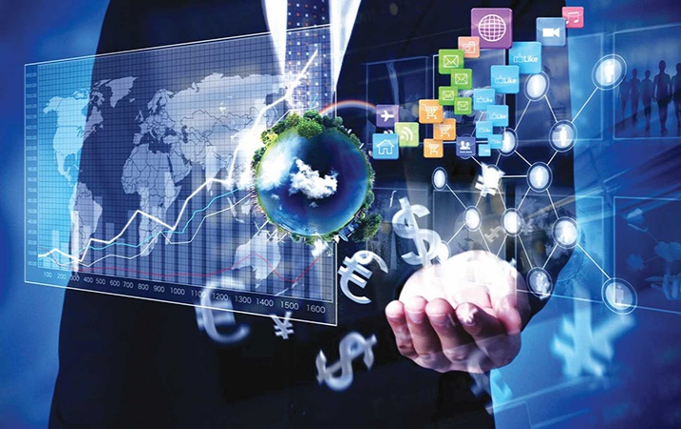
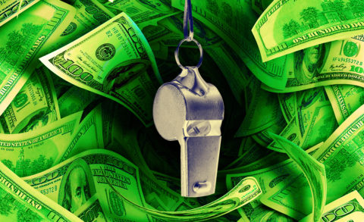
Ứng dụng của AI
Tài chính – Kinh doanh

Slide 16


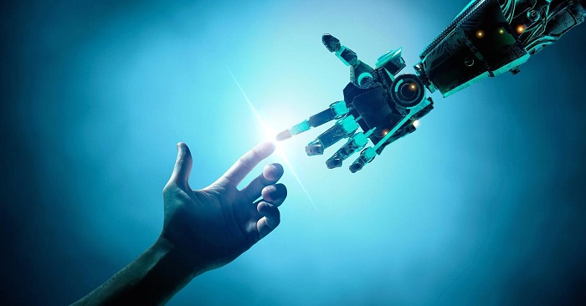
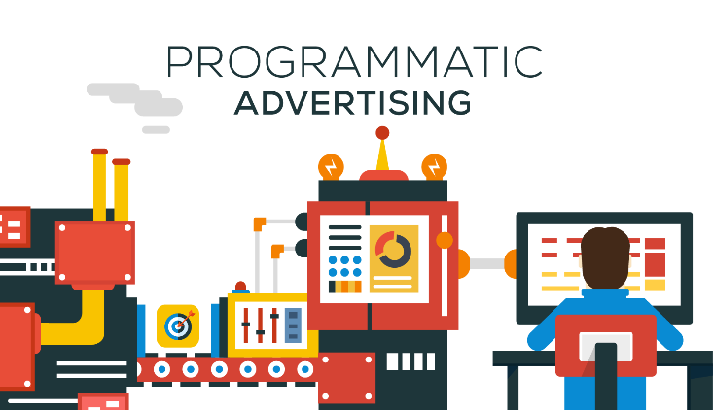
Ứng dụng của AI
Marketing

Slide 17


Ứng dụng của AI
3. Ứng dụng vào an ninh mạng
Expert system
Neural network
Intelligent agent
This Photo by Unknown Author is licensed under CC BY
This Photo by Unknown Author is licensed under CC BY

Slide 18
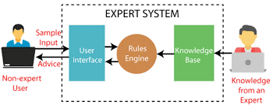
Ứng dụng của AI
A. Expert system
Giới thiệu: Là một hệ thống máy tính mô phỏng việc đưa ra quyết định của một chuyên gia máy tính.
Thành phần: gồm 2 bộ phận chính là Inference engine và Knowledge base.
Vai trò: dùng công nghệ AI (Machine learning, Data mining) khiến chúng có thể sát nhập những thông tin mới và có thể xử lý 1 lượng lớn thông tin phức tạp

Slide 19
Ứng dụng của AI
B. Neural Network
Giới thiệu: là một mạng lưới các neurons hay còn được gọi là Artificial neuron network được tạo bởi các neurons nhân tạo (các nodes)
Đặc điểm: Dựa trên mô hình xử lý thông tin của các dây thần kinh của con người, mạng lưới này được tạo ra nhằm giải quyết những vấn đề của trí tuệ nhân tạo VD: nhận diện giọng nói, phân tích hình ảnh, điều khiển dựa theo hoàn cảnh (adaptive control)…
Ứng dụng: nhận dạng các phần mềm, thông tin độc hại, chưa được cấp phép mà không cần sự can thiệp của con người, nhận ra những lỗ hổng bảo mật và tự sửa chữa.

Slide 20
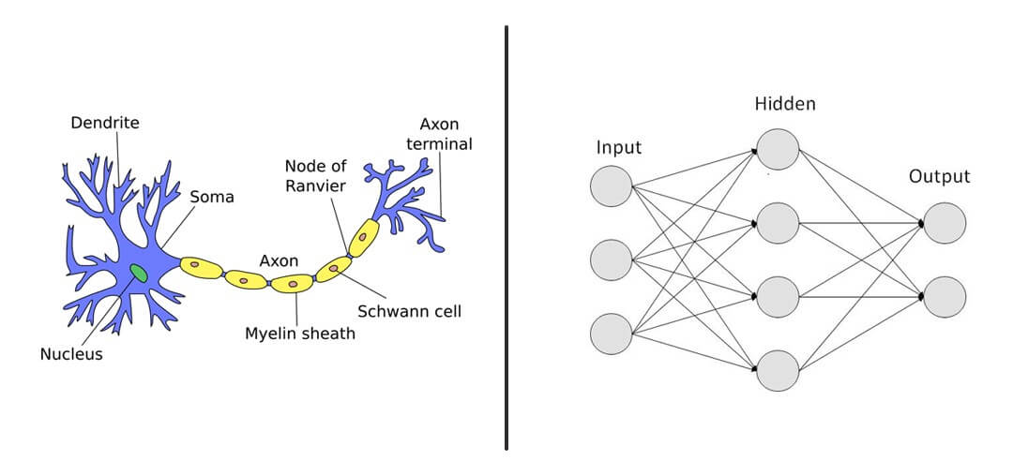
Ứng dụng của AI

Slide 21
Ứng dụng của AI
C. Intelligent agent
Giới thiệu: Là một hệ thống cũng có thể dựa trên những thông tin sẵn có đồng thởi tự thu thập thông tin đầu vào từ môi trường xung quanh để tự điều chỉnh và hoàn thành mục đích.
Đặc điểm: có thể thay đổi để làm quen nhanh do giao tiếp và thu thập thông tin từ môi trường bên ngoài trong thời gian thực.
Ứng dụng: hệ thống này có tác dụng ngăn chặn các Distributed Denial of service (DDos) attacks (note: là tấn công mạng khiến cho website hay các mạng lưới thông tin không thể truy cập được do tắc nghẽn internet độc hại)

Slide 22
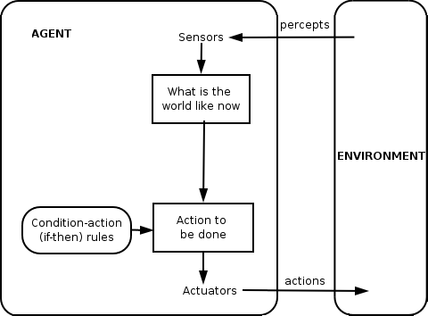
Ứng dụng của AI

Slide 23
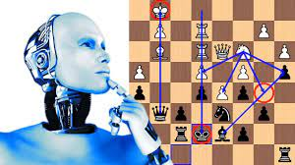

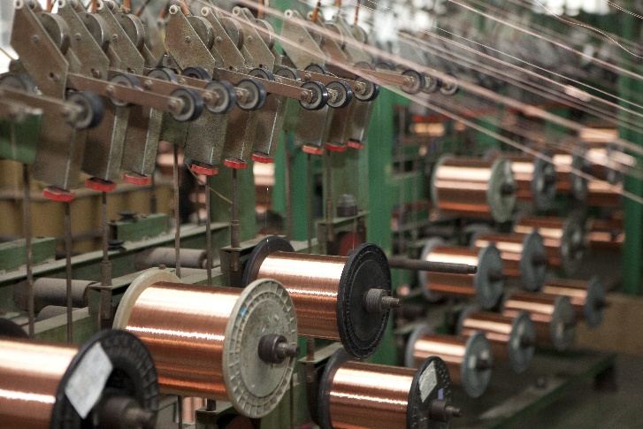
Ứng dụng của AI
4. Các ứng dụng khác
A. Games
B. Nghệ thuật
C. Sản xuất

Slide 24
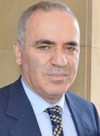
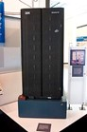
Ứng dụng của AI
A. Games
Vào năm 1997 máy tính Deep Blue được phát triển bởi công ti IBM đã lần đầu tiên chiến thắng một nhà vô địch thế giới môn cờ vua Garry Kasparov. Tạo tiếng vang toàn thế giới.

Slide 25

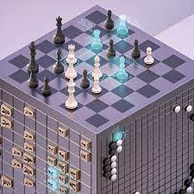
Ứng dụng của AI
5/12/2017 AlphaZero một máy tính của công ti AI của Anh tên Deepmind lập ra để chơi cờ vua, cờ shoji và cờ vây.
Kết quả: sau 24 giờ tự luyện tập và tự học hỏi, máy tính này có thể đánh bại phần mềm vô địch thế giới môn cờ vua và Shoji lúc bấy giờ là Stockfish và Elmo.

Slide 26
Ứng dụng của AI
B. Nghệ thuật
Hội họa: các cuộc triển lãm mà AI tự tạo ra các tác phẩm dựa trên việc phân tích cách vẽ của những danh họa nổi tiếng VD: "Unhuman: Art in the Age of AI" (2017), "Duet for Human and Machine"(2018), lễ hội Ars Electronica "Out of the box" (2019)
Âm nhạc: AVIA (Artificial Intelligence Virtual Artist) soạn nhạc giao hưởng chủ yếu là nhạc cổ điển hay là nhạc nền cho các films. Đây là trợ lý ảo đầu tiên soạn nhạc được công nhận bởi các tổ chức chuyên nghiệp.

Slide 27
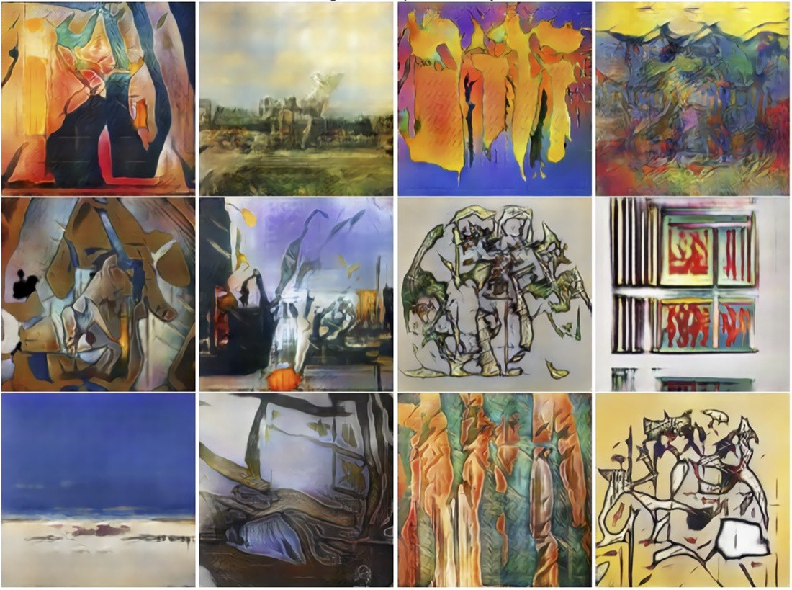
Ứng dụng của AI
This Photo by Unknown Author is licensed under CC BY

Slide 28
Ứng dụng của AI
C. Sản xuất
Máy móc có thể thay thế con người làm những công việc nguy hiểm hay yêu cầu sự tỉ mỉ chính xác, Robot đã chứng tỏ cực kì hiệu quả trong việc làm những công việc lặp đi lặp lại mà người bình thường làm rất dễ xảy ra sai sót.
Hiện tại cứ 10000 nhân viên ở Nhật thì có 1414 máy móc công nghiệp hỗ trợ.
Ngoài ra AI giúp phân tích thị trường, dự đoán nhu cầu sản phẩm.

Slide 29
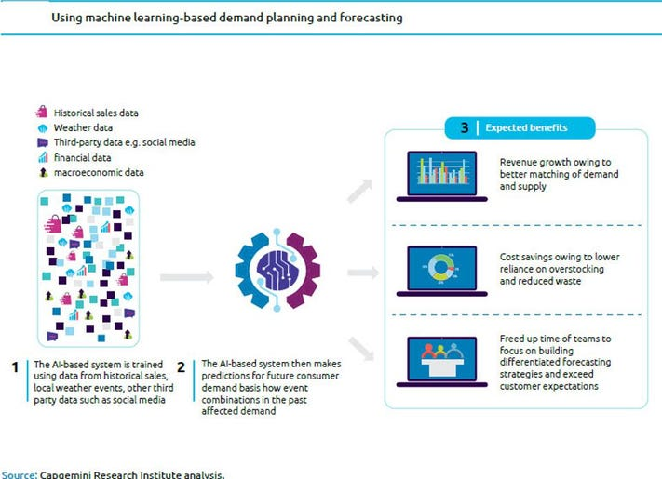
Ứng dụng của AI

Slide 30


